Slide 1

Föräldrarmöte
Team -18
Örebro Hockey
Ungdom

Slide 2
* Tre anställda, Erik Planeby, Mattias Bjurman & Simon Löwdahl.
Föreningsinfo
* LAG I ALLA ÅLDRAR FRÅN TKH-20 – J20.
- FEM RENA TJEJLAG.
* CA 500 SPELARE & 200 LEDARE.
* SKOLHOCKEY, HÖGSTADIET & GYMNASIET.
* CAMPER & CUPER.
* www.orebrohockeyungdom.se
- STYRDOKUMENT
INFO, VERKSAMHET & SPORT

Slide 3
* Ledare
- Vad behövs för ledareroller inför kommande säsong?
TEAM – 18
SÄSONGEN -26/27

Slide 4
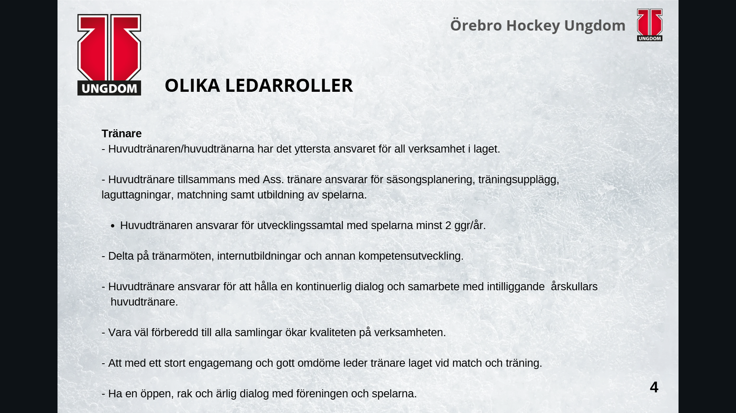

Slide 5
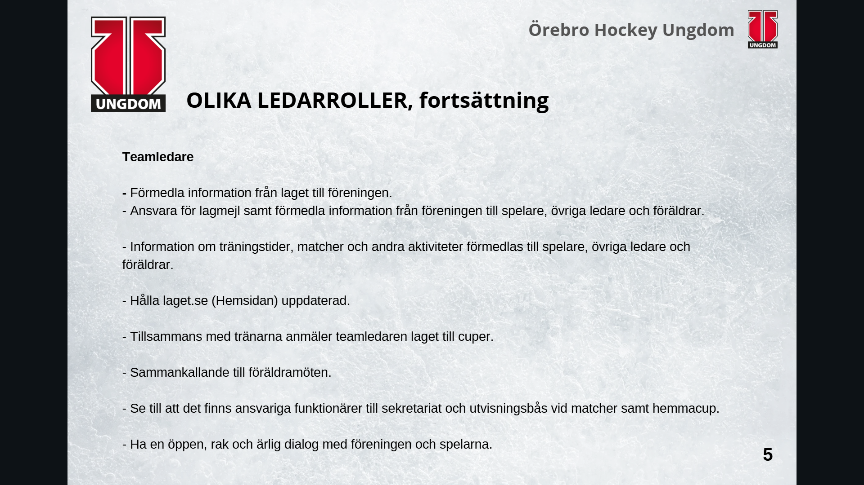

Slide 6
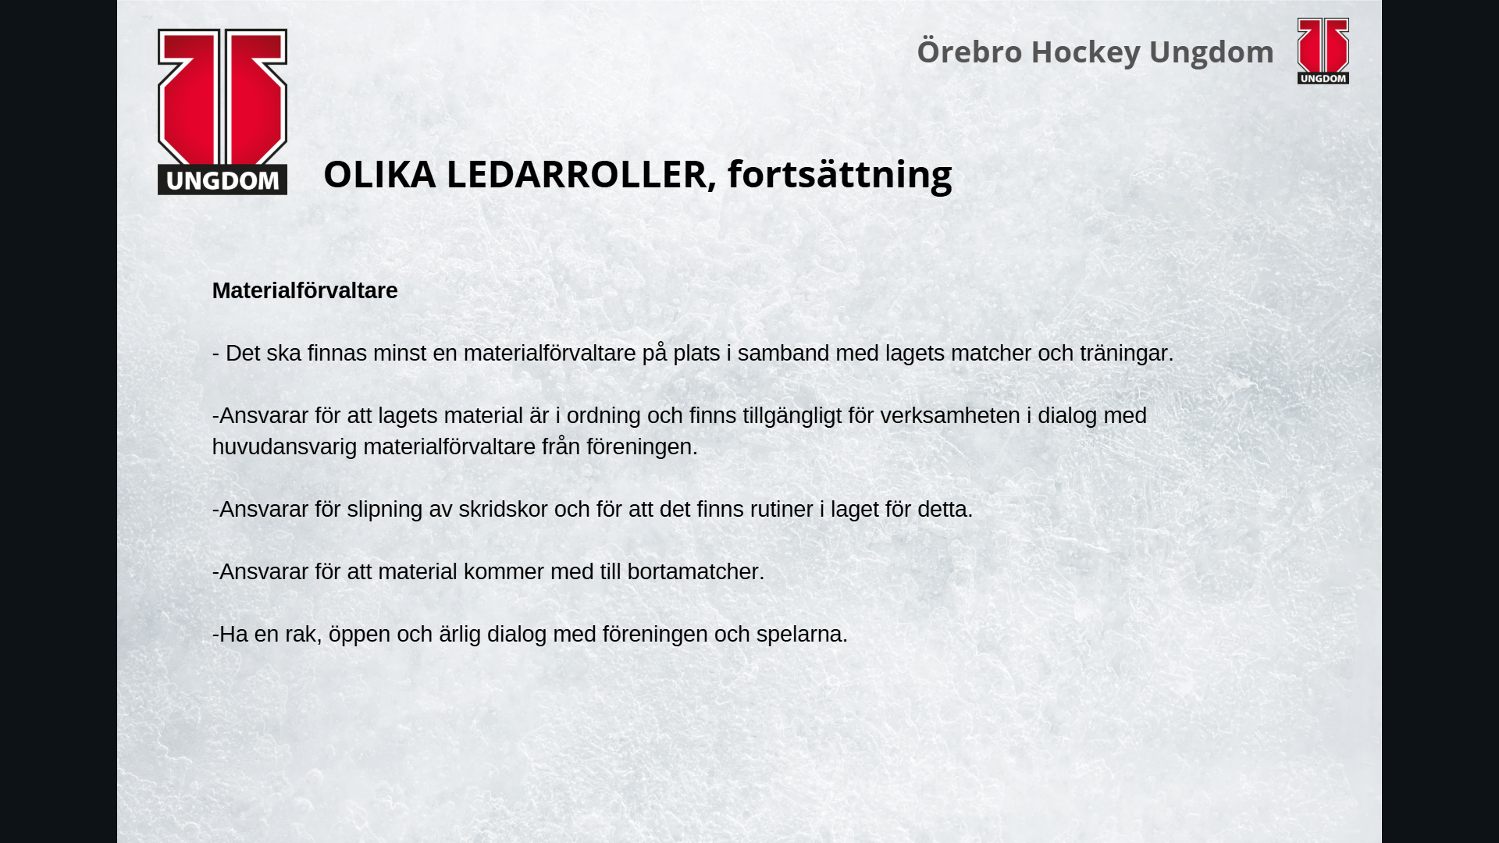

Slide 7
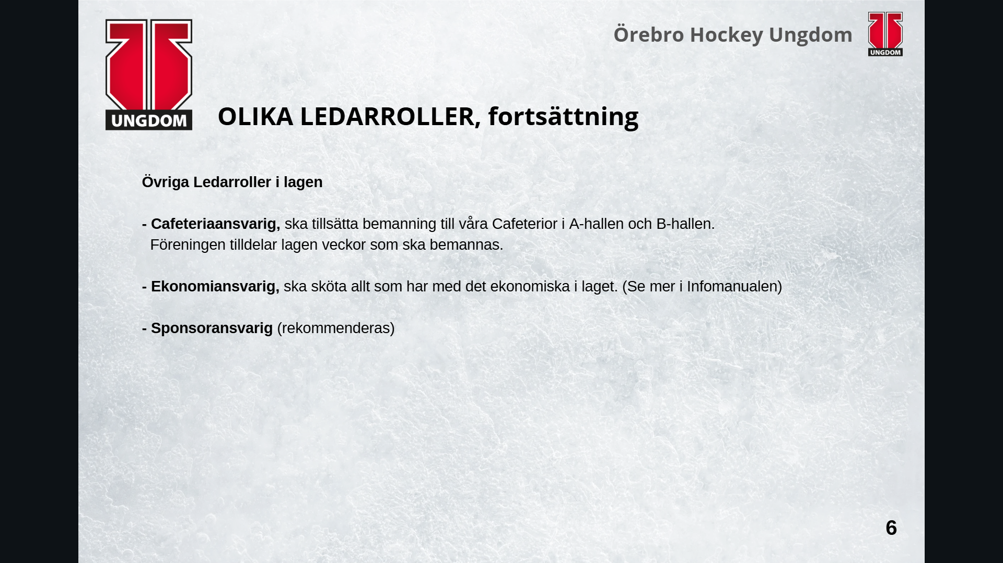

Slide 8
- ”Seriespel”
Anmäl lag innan säsongen
- Kiosken
- Försäljning
- Övrigt
ÖHU-tid
Säsongen 26/27
TEAM – 18

Slide 9
- Peter Bodin
- Johan Bernström
- Elias Ahari
- Johan Hedén
- Petter Stenfelt
- Johan Englund
- björn Kleveback
Ledare just nu
TEAM – 18

Slide 10
Isledarna vill framföra lite information som kan vara bra att ha koll på för att få allt att fungera så bra som möjligt:
För att vi ska få en lugn, strukturerad och bra start på träningarna vill vi införa några enkla rutiner:
- Försök att vara på plats ungefär 20 minuter innan träningen, så barnen hinner byta om utan stress.
- Spelarna ska vara färdigombytta när det återstår 10 minuter till träningsstart, så vi kan samla laget och skapa fokus.
- Vid samma tidpunkt – fem minuter innan – önskar vi att omklädningsrummet är föräldrafritt, så vi ledare kan hålla ett kort upprop och gå igenom dagens upplägg i lugn och ro.
Tack för att ni hjälper oss hålla tiderna och skapa en trygg, positiv och rolig hockeymiljö för barnen!

Slide 11
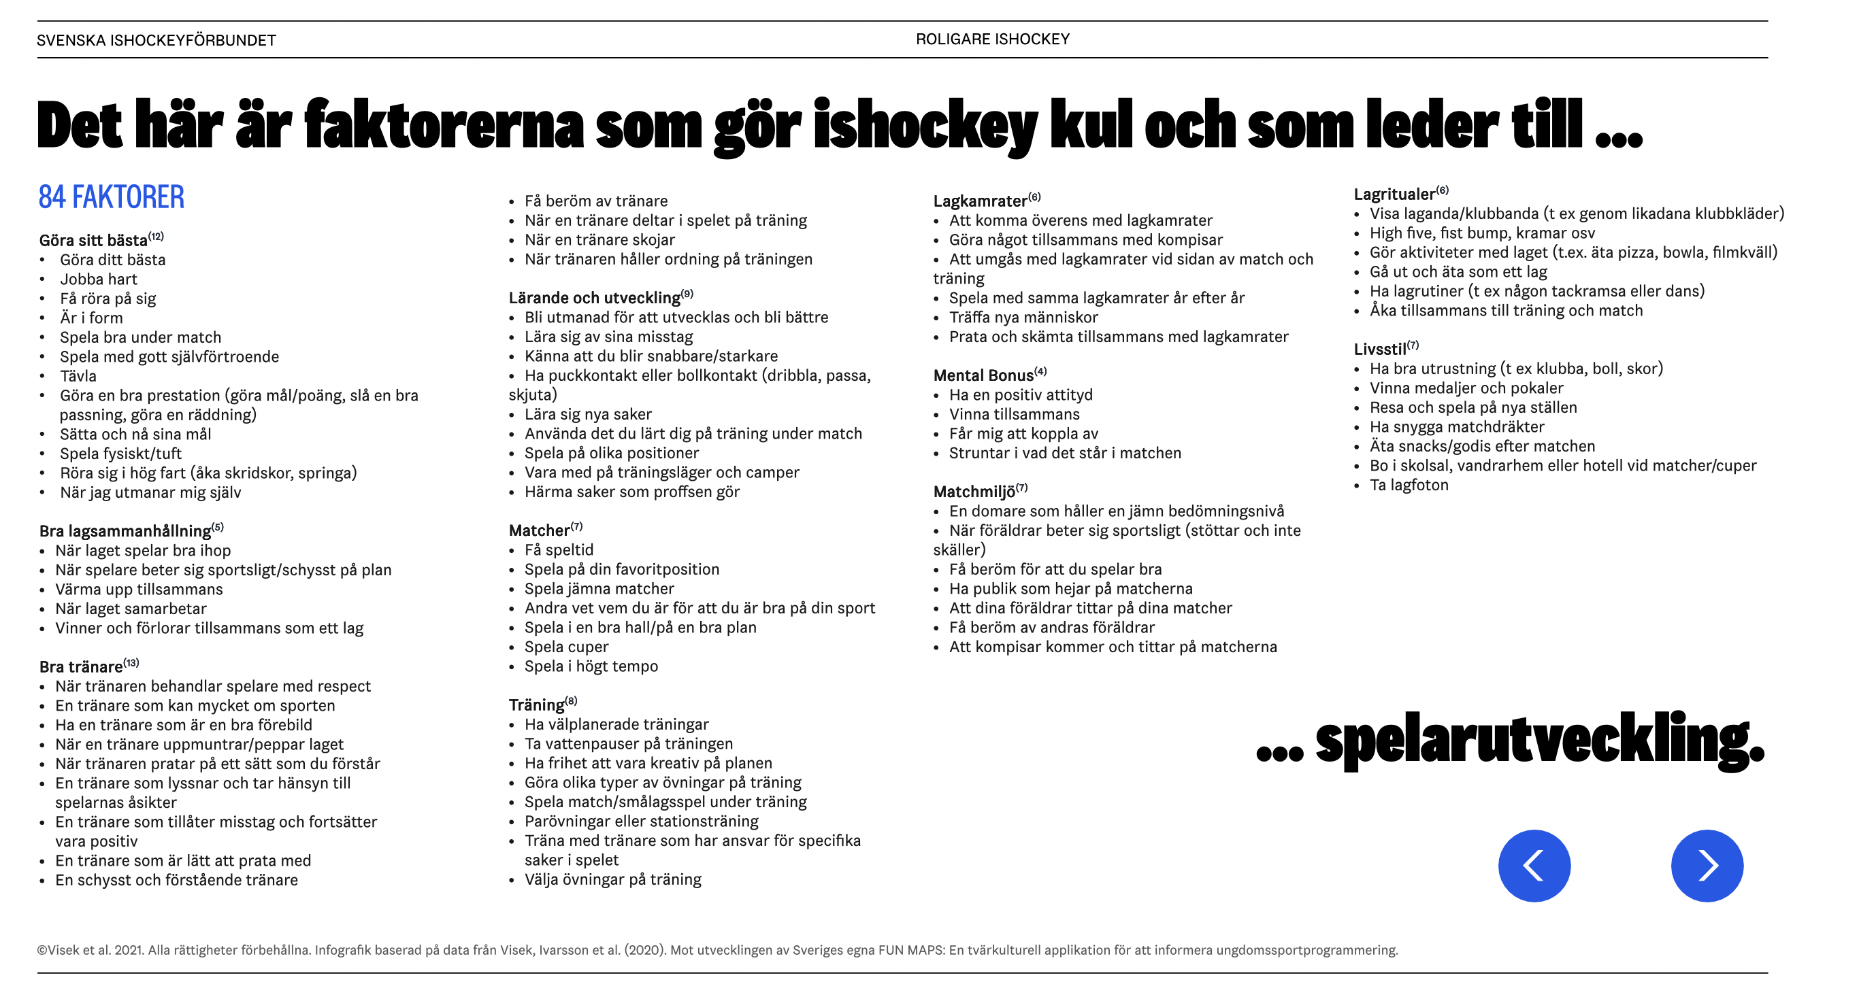

Slide 12
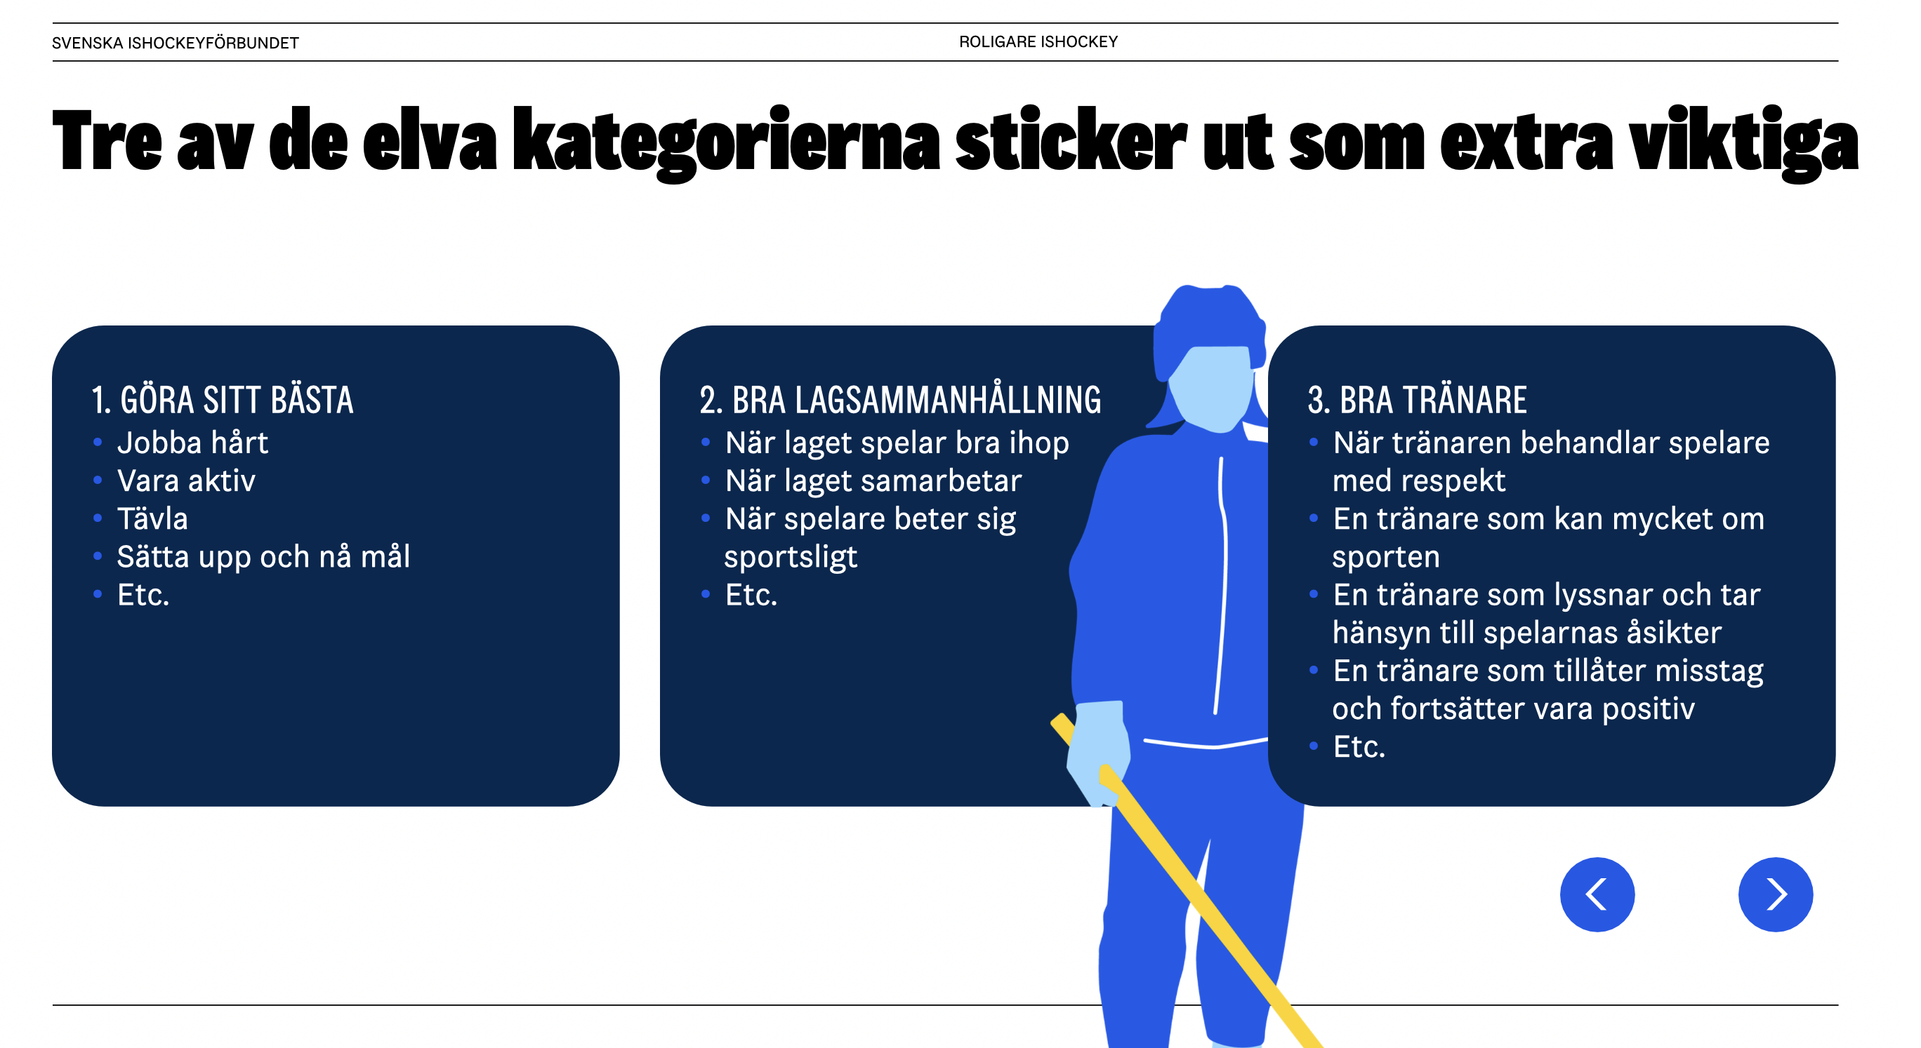

Slide 13
Varför idrottar barn och ungdomar – och varför slutar barn och ungdomar att idrotta?
Det är roligt
Det är inte roligt längre

